Slide 1
暗物质粒子探测卫星（DAMPE）科学应用系统简介
藏京京、李翔、蒋维
中国科学院紫金山天文台
高能物理计算与软件会议
2017 成都

Slide 2
个人简介
学习：
  2006届中国科学院高能物理研究所研究生
  师从 陈国明老师
  硕士期间参与了AMSII项目
  博士期间参与了LHC-CMS项目
工作：
  2011年毕业进入中国科学院紫金山天文台
  暗物质粒子探测卫星项目，担任科学应用系统高级数据产品处理分系统主任设计师，负责科学应用系统软硬件建设

Slide 3
大纲
暗物质粒子间接探测
暗物质粒子探测卫星—DAMPE
DAMPE科学应用系统

Slide 4
暗物质粒子间接探测

Slide 5
暗物质存在证据
Rotation curve of galaxy
van Albada et al. (1985)
Structure formation
Gravitational lensing
Clowe et al. (2006)
Cosmological measurement (WMAP7)

Slide 6
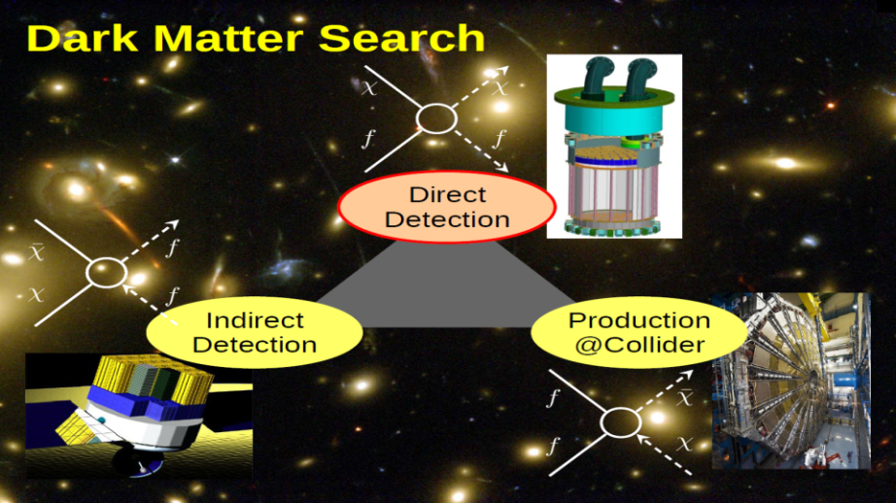
暗物质粒子探测方法
探测暗物质粒子的三种方法：
加速器
地下直接探测
空间间接探测

Slide 7
空间间接法-宇宙线及伽玛射线探测
间接探测法：通过探测暗物质粒子互相碰撞后产生的看得见的粒子（普通粒子），来探测看不见的暗物质粒子。

Slide 8
暗物质粒子探测卫星DAMPE

Slide 9
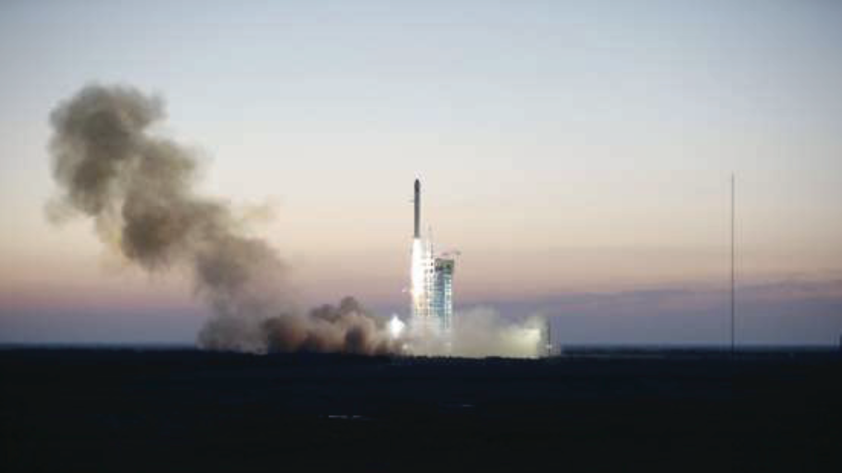
中国首颗天文卫星发射成功
2011.12.21 中科院战略先导专项立项
2015.12.17 在酒泉卫星中心发射成功

Slide 10
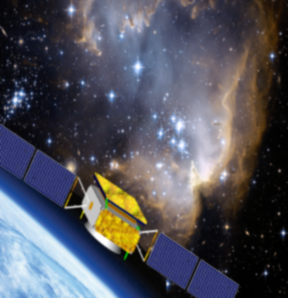
暗物质粒子探测卫星(DAMPE)
卫星轨道：高度500Km，太阳同步轨道降交点地方时为6:30AM。
重量：1850Kg
功耗：600瓦
数据量：12GB／天
观测模式：巡天＋定向
寿命：大于3年
发射：2015年12月17日

Slide 11
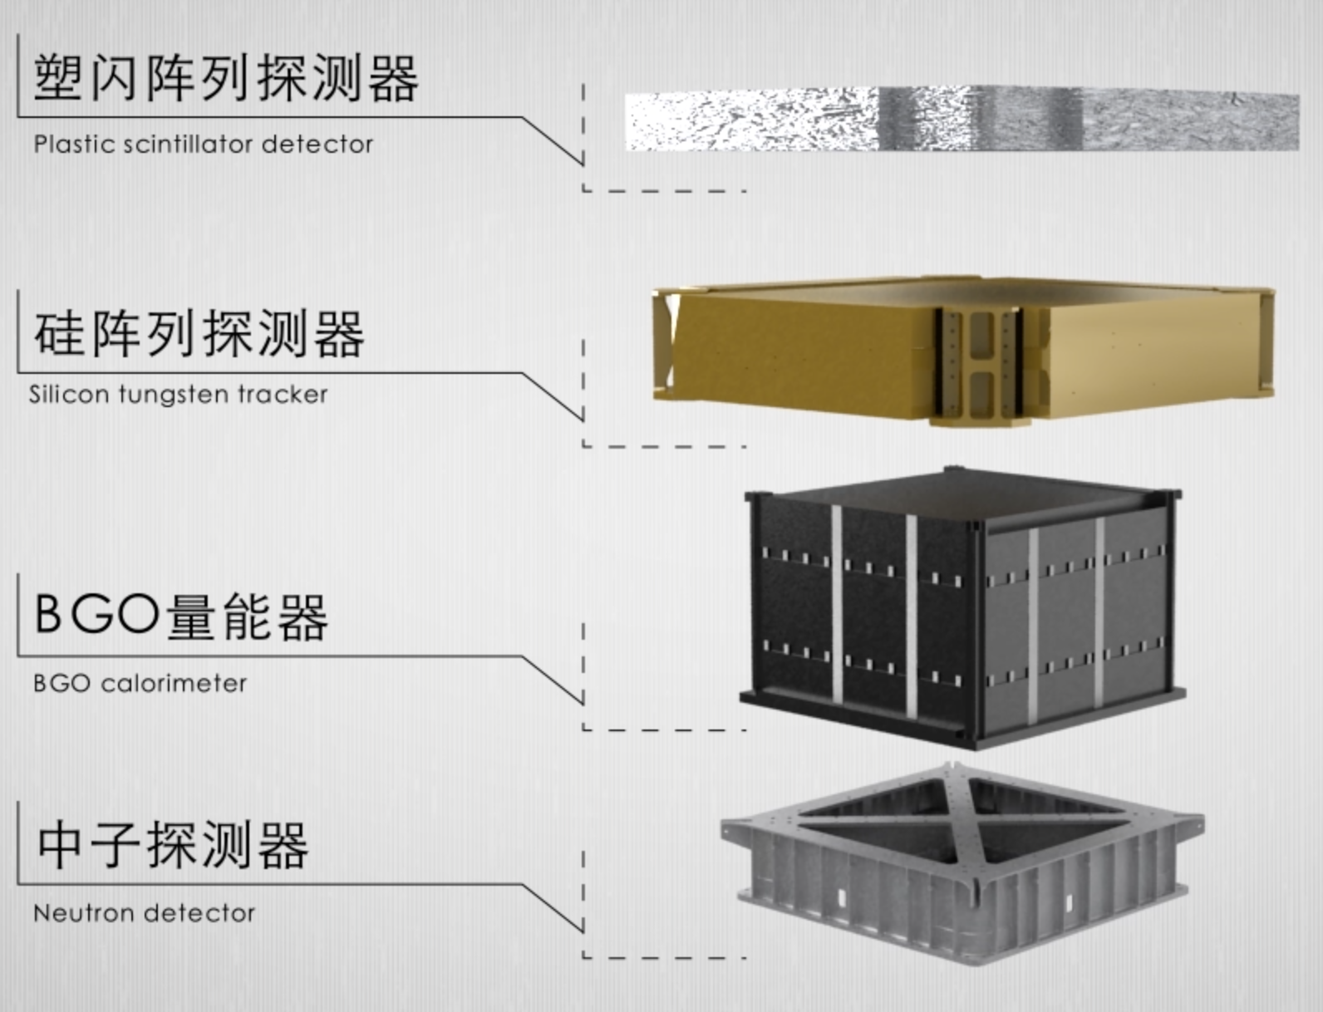
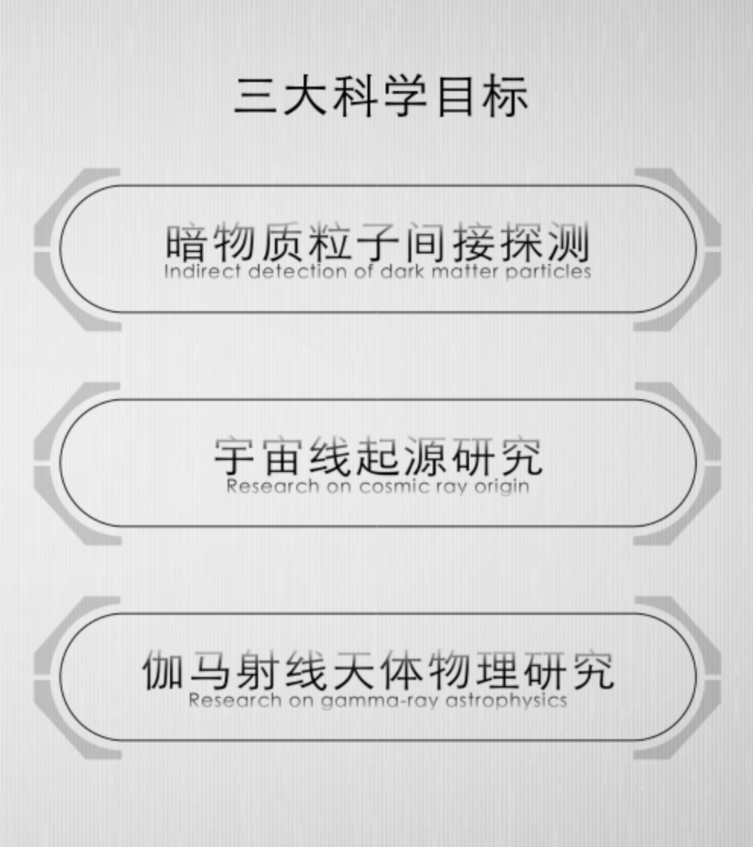
DAMPE的探测器
W板（伽玛转换）+ 厚量能器 (total 33 X₀) +精确的径迹测量 +精确的电荷测量 +高粒子鉴别本领 ➠
高空间分辨和高能量分辨高能电子、 γ-ray、宇宙线望远镜

Slide 12
DAMPE科学应用系统

Slide 13
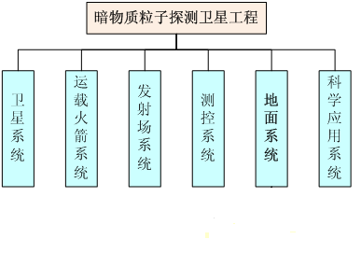
科学应用系统
工程六大系统组成
科学应用系统: 负责提出和制定暗物质粒子探测卫星任务的科学观测计划，与地面系统共同实施卫星有效载荷在轨运行管理和状态监视、完成科学数据的预处理和快视、生产初级数据产品和快视产品，对科学观测数据进行标定与有效化处理，组织开展研究与应用，承担任务期间的科学数据产品发布管理工作，组织科学研究, 以期产生科学成果。

Slide 14
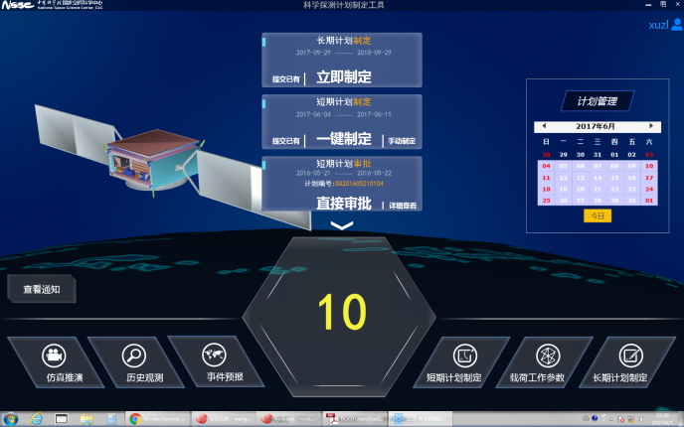
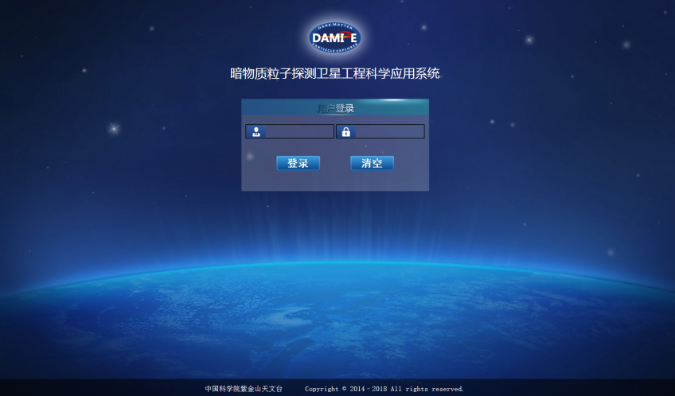
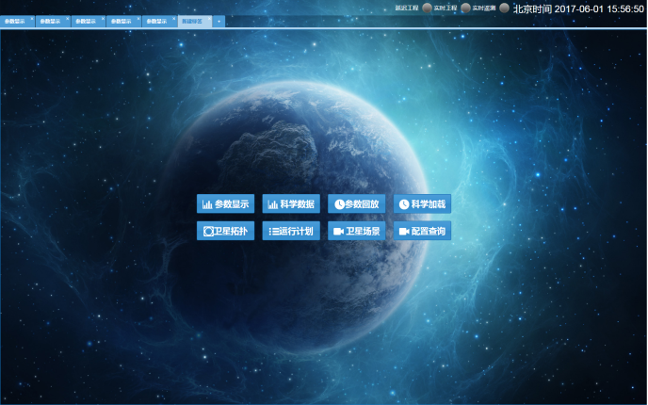
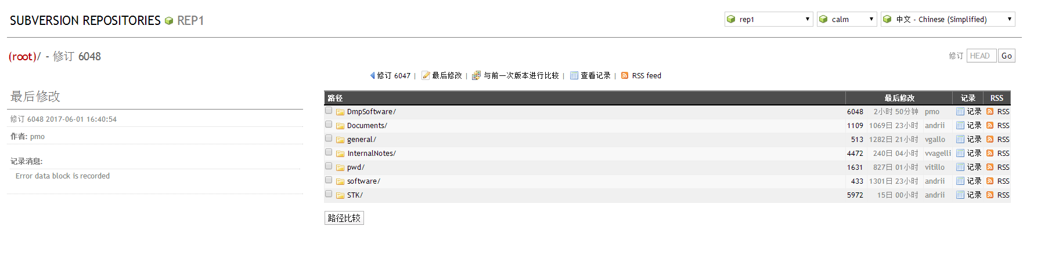
科学应用系统逻辑框架
DAMPESW软件

Slide 15
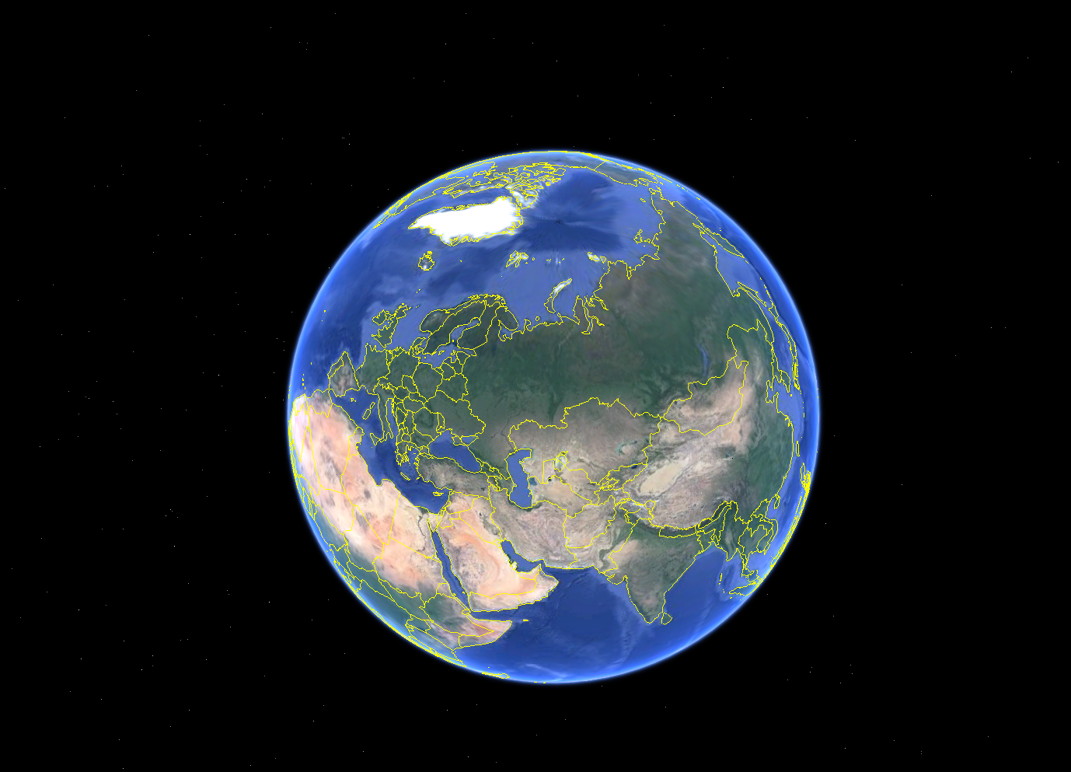

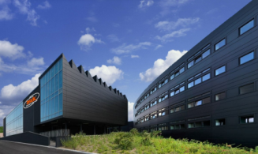
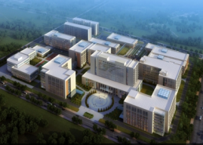


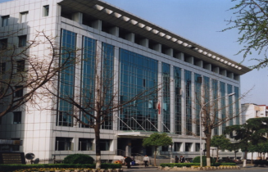
数据中心
12GB/天原始数据，5M事例
每天四次数传计划，40min
星载大容量可存储1.5天数据
DAMPE
感谢高能所快速网络
密云
MC模拟数据
2A数据存储
空间中心（怀柔）
意大利CNAF&瑞士日内瓦大学
拼接、去重、校验0级数据
生产1级数据
Housekeeping数据监视
喀什
Housekeeping数据监视、入库
2级科学数据刻度重建，80GB/天
数据质量评估
每周观测计划制定
紫台（南京）
三亚

Slide 16
科学应用系统科学数据流
接受到地面支撑系统1级科学数据（1个科学数据遥测源包，13个工程参数遥测源包）；
工程参数包解析入库，科学数据包按照卫星运行模式拆分后（CRC）进行格式转变；
观测模式数据进行数据预重建（ADC->Hits），其他模式数据生产刻度参数数据；
预重建数据进行重建（Hits->Physics Object）,最终生成2AROOT文件；
整个流程生成三个数据库：工程参数数据库、标定系数数据库、科学数据数据库。

Slide 17
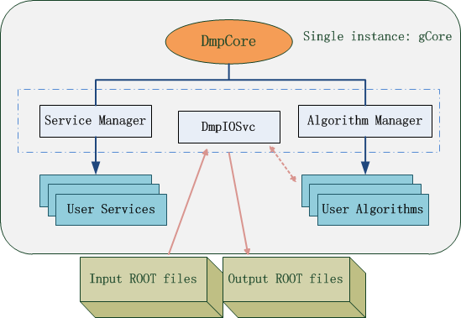
DAMPESW软件框架
DAMESW框架借鉴了其它高能物理实验BESIII，GAUDI，Fermi-LAT，ATLAS
感谢高能所对DAMPESW软件的帮助——王驰、藏京京

Slide 18
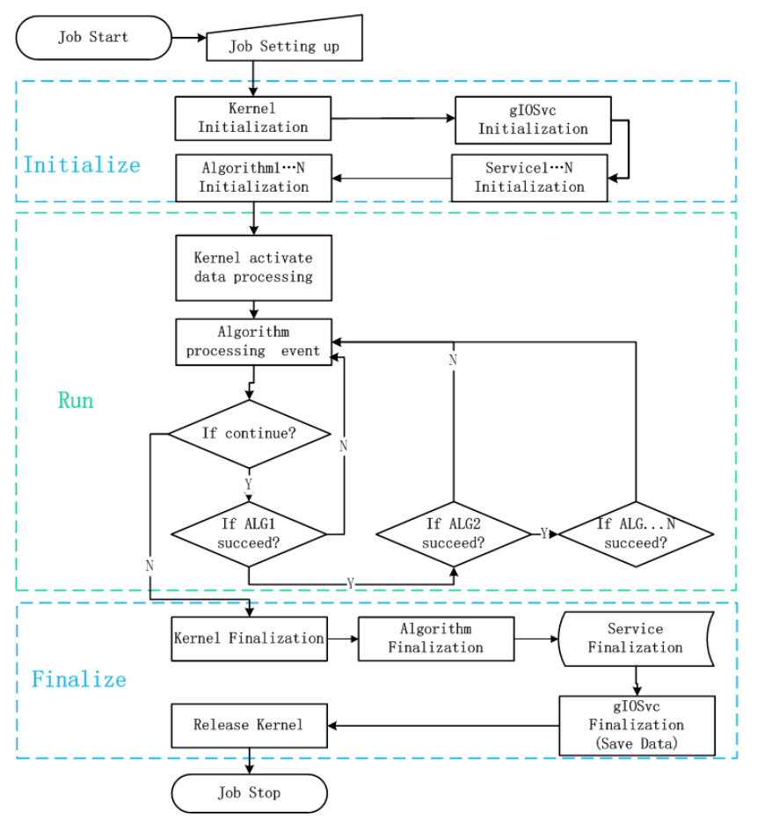
DAMPESW运行流程
Python 接口
Python调用，方便灵活的输入参数配置
统一运行机制，可扩展性强
数据模块与算法低耦合
方便团队协作
Event by event

Slide 19
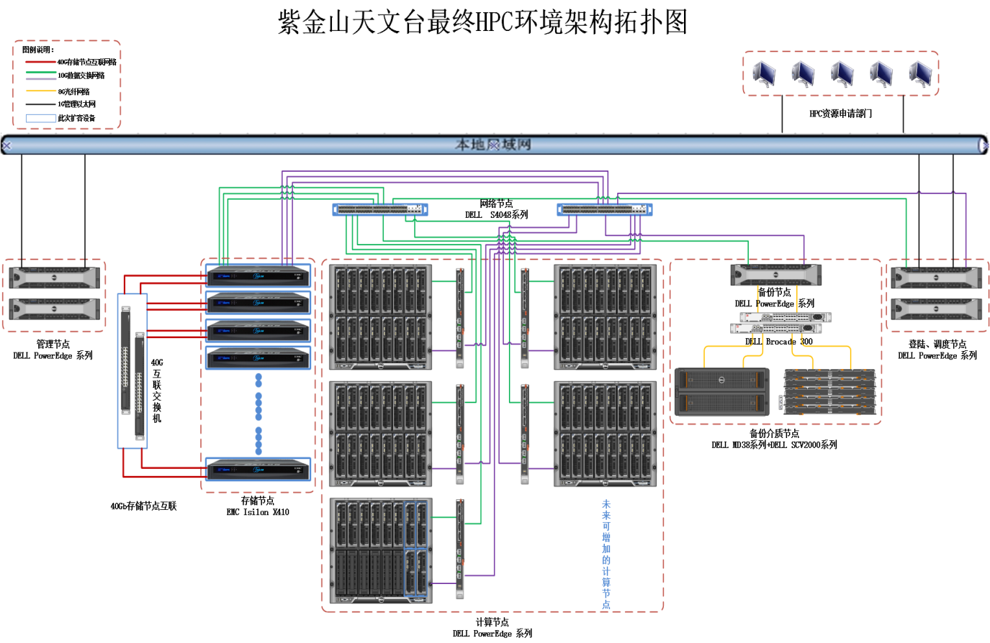
科学应用系统计算资源
备份存储：
MD3600F + SCV2000
400TB裸容量，双8GB光纤
EMC Isilon X410 分布式存储：
数据总存储，432TB硬盘空间
1GB/s数据IO速度，IO读写是瓶颈
计算资源：
112个计算节点，2572个core
双万兆上联

Slide 20
总结
卫星运行状态良好，科学数据获取稳定。
截止2017年5月31日，累计接收数据8086轨，在轨飞行528天，共探测并处理了约26.3亿个高能粒子，处理生成了1B级数据6.60TB，1F级数据3.98TB，2A级数据42.0TB。首批科学成果将于近期发布。

Slide 21
感谢母校的培养！

Slide 22
Backup Slide

Slide 23
数据级别
科学数据级别定义
  0级科学数据产品是经地面站接收、解调、帧同步、解码、解扰后生成的由卫星原始数据传输帧组成的数据文件。根据卫星下行信道不同，分为数传原始数据和遥测原始数据两类。
  1A级科学数据产品是对一次卫星过站的数传原始数据进行解帧、源包提取、验证排序后形成的按APID拆分的源包数据文件集合，和在此基础上对科学数据源包进行解包、CRC校验后形成观测科学数据包和标定科学数据包文件。
  1B级科学数据产品是对多次卫星过站的数传原始数据进行解帧、源包提取、验证排序后，按APID拆分、拼接、去重后，按固定时间间隔（UTC时间0时0分0秒到次日0时0分0秒）进行数据分割后生成的源包数据文件，和在此基础上对科学数据源包进行解包、CRC校验形成的观测科学数据包和标定科学数据包文件。
  1C级科学数据产品是在1A级数据产品的基础上经解包、CRC校验、通道号对应、事例拼接、参数匹配、指向解算和匹配等操作形成按时间码排列的时间片段探测事例列表。每个事例列表包含事例时间、当前卫星指向、探测器每一个通道的读数和配置参数以及必要的整体状态工程参数。1C级科学数据产品包含数据文件和数据处理报告等内容。
  1D级科学数据产品是在1B级数据产品的基础上经解包、CRC校验、通道号对应、事例拼接、参数匹配、指向解算和匹配等操作形成按时间码排列的日探测事例列表。每个事例列表包含事例时间、当前卫星指向、探测器每一个通道的读数和配置参数以及必要的整体状态工程参数。1D级科学数据产品包含数据文件和数据处理报告等内容。
  1Q级科学数据产品是在1A\1B级数据产品的基础上经通道对应后，采用粗略标定模型进行快速标定后生成每个通道的能量沉积，并重建出粒子径迹。产品包含数据文件和数据处理报告。
  1E级科学数据产品由1A级科学数据经过CRC校验、数据分割、ROOT格式转化形成。1E级科学数据只包括APPID为0118科学数据包。
  1F级科学数据产品由1B级科学数据生成，处理方式与1E级科学数据相同。
  2Q级科学数据产品由1E级科学数据经过数据刻度重建，生产的为物理对象为内容的供科学家使用的科学数据。
  2A级科学数据产品由1F级格式科学生成，处理方式与2Q级科学数据相同。

